Slide 1
Ударение.
Смыслоразличительная и форморазличительная роль ударения в устной речи

Slide 2
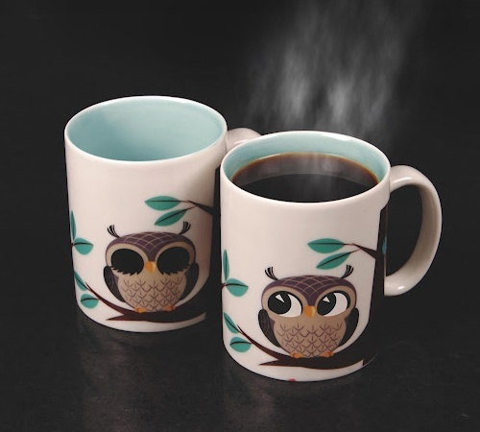
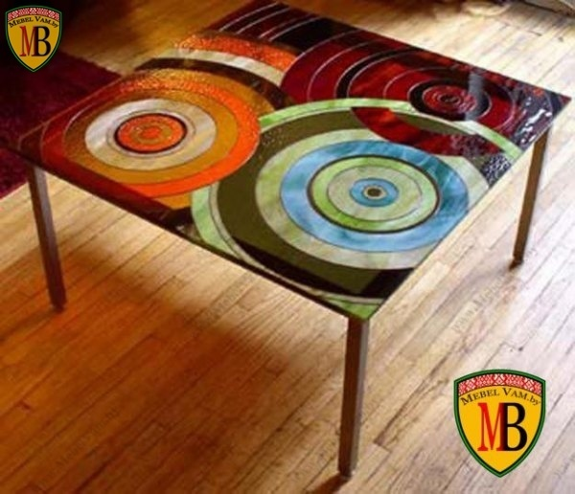
На столе кружки

Slide 3
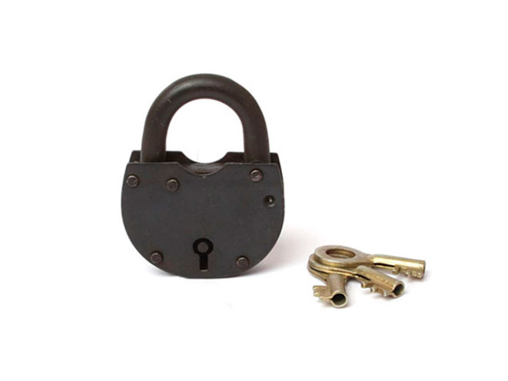
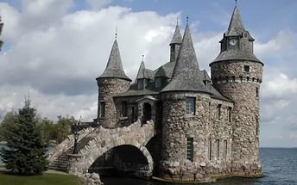
Замок
Замок

Slide 4
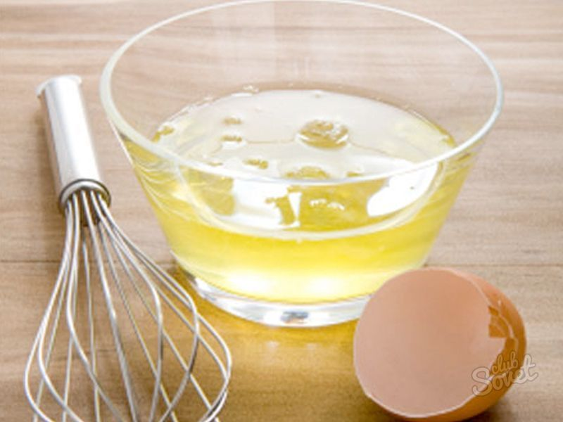
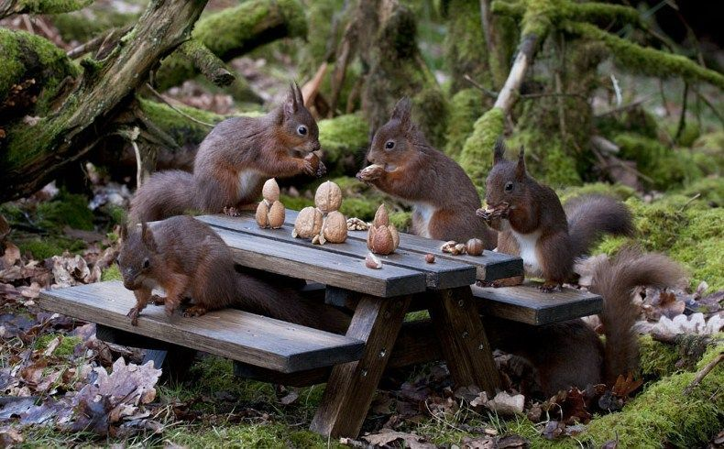
белки
белки

Slide 5
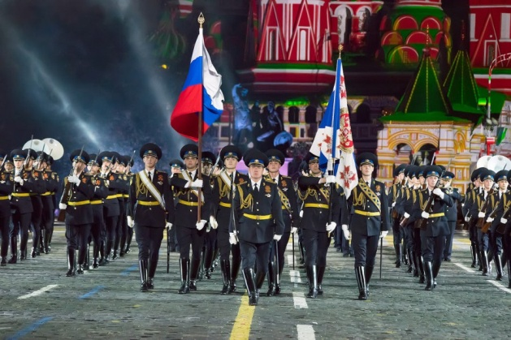
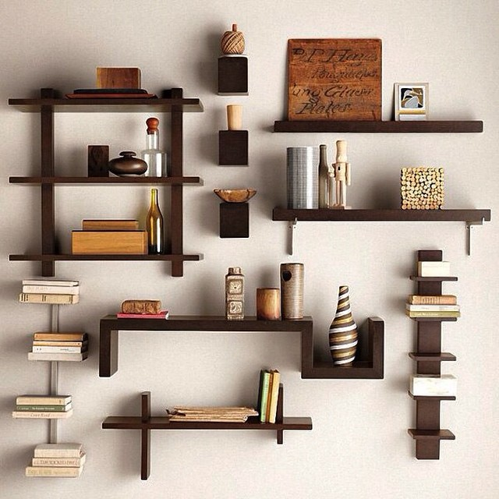
полки
полки

Slide 6
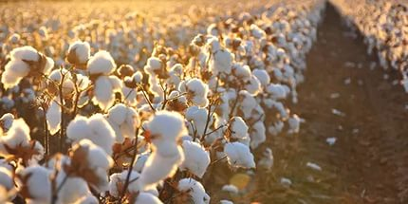
хлопок
хлопок

Slide 7
Слова-омографы
Замок,
хлопок,
белки,
полки,
вычитал,
скачки.

